Slide 1
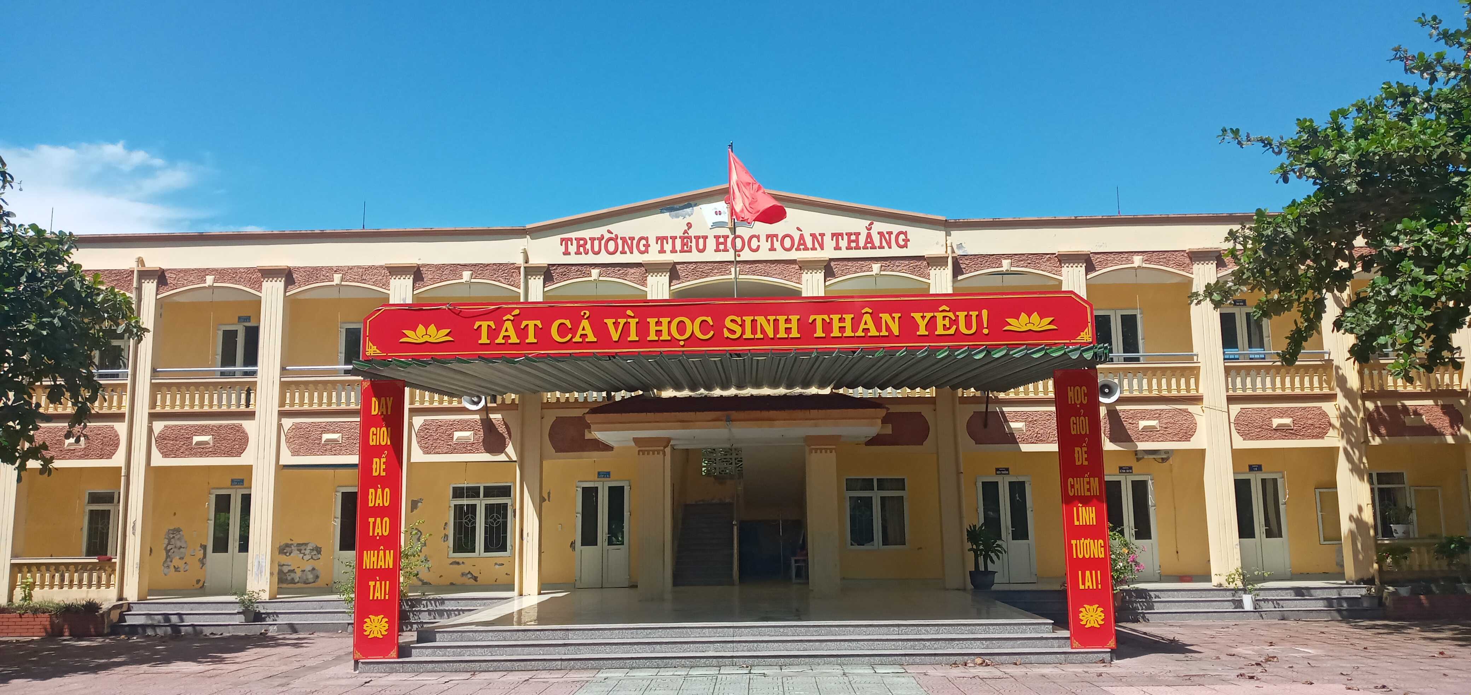


TRƯỜNG TIỂU HỌC TOÀN THẮNG – TIÊN THẮNG
Toán 5 - KNTT
Tuần 6. Bài 13:
Làm tròn số thập phân (tiết 2) AI
GV: Nguyễn Thị Băng

Slide 2




Slide 3




32,45
Làm tròn số thập phân đến số tự nhiên gần nhất
VƯỢT CHƯỚNG NGẠI VẬT CÙNG ANH EM GẤU
VƯỢT CHƯỚNG NGẠI VẬT CÙNG ANH EM GẤU
32
GV CLICK CHUỘT VÀO NÚT PLAY ĐỂ BẮT ĐẦU.
SAU KHI HS TRẢ LỜI XONG GV CLICK CHUỘT BẤT KÌ Ở ĐÂU TRÊN SLIDE ĐỂ HIỆN ĐÁP ÁN
Notes:
GV CLICK CHUỘT VÀO NÚT PLAY ĐỂ BẮT ĐẦU.
SAU KHI HS TRẢ LỜI XONG GV CLICK CHUỘT BẤT KÌ Ở DÂU TRÊN SLIDE ĐỂ HIỆN ĐÁP ÁN

Slide 4

75,627
Làm tròn số thập phân đến số tự nhiên gần nhất
76
Notes:
SAU KHI HS TRẢ LỜI XONG GV CLICK CHUỘT BẤT KÌ Ở DÂU TRÊN SLIDE ĐỂ HIỆN ĐÁP ÁN

Slide 5

0,789
Làm tròn số thập phân đến số tự nhiên gần nhất
1
Notes:
SAU KHI HS TRẢ LỜI XONG GV CLICK CHUỘT BẤT KÌ Ở DÂU TRÊN SLIDE ĐỂ HIỆN ĐÁP ÁN

Slide 6



Slide 7
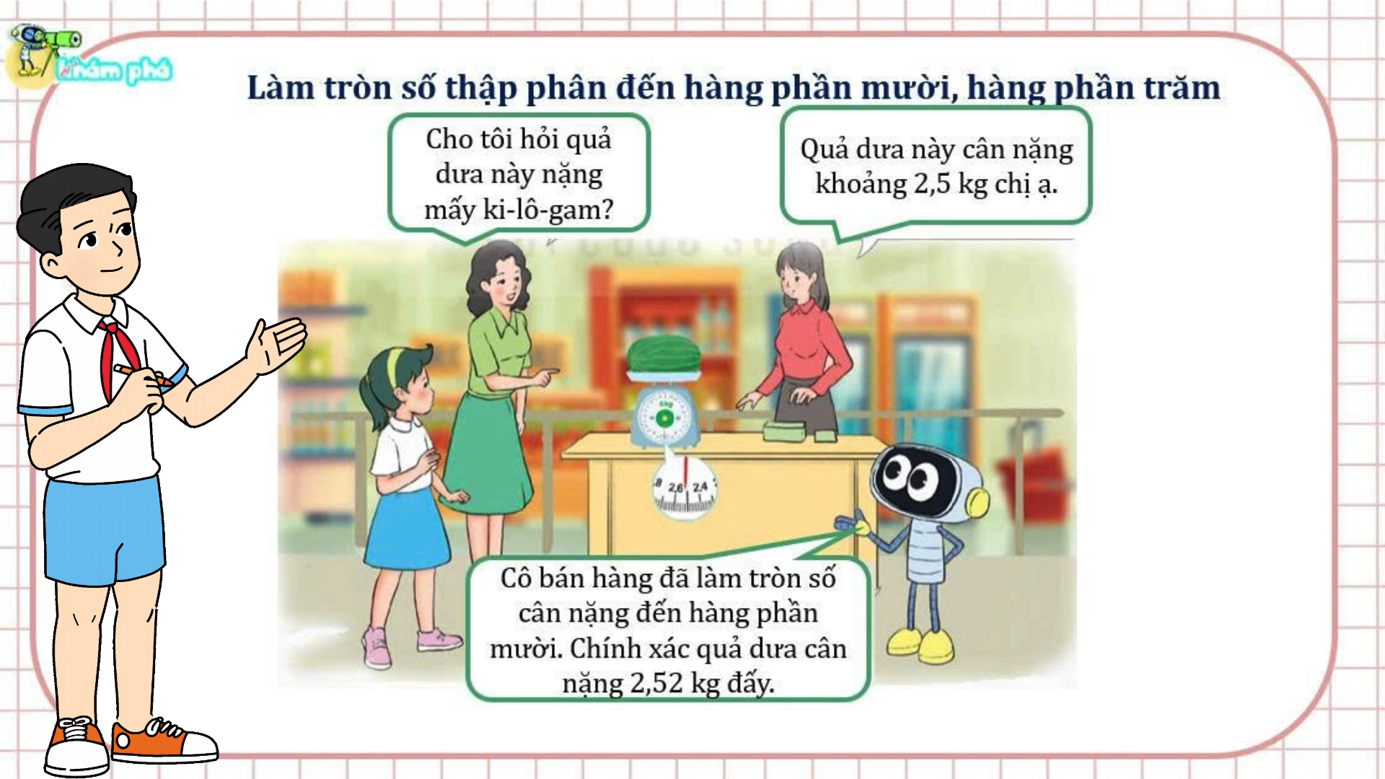

Slide 8

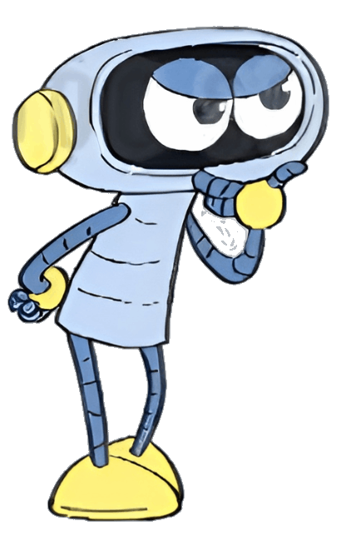
a) Làm tròn số thập phân đến hàng phần mười
Khi làm tròn số thập phân đến hàng phần mười, ta so sánh chữ số hàng trăm với 5.
Vì 2 < 5
2,52
2,5
Làm tròn xuống
Vì 5 = 5
3,25
3,3
Làm tròn lên
1,57
Vì 7 > 5
1,6
Làm tròn lên

Slide 9



Khi làm tròn số thập phân đến hàng phần mười, ta so sánh chữ số hàng phần trăm với 5. Nếu chữ số hàng phần trăm bé hơn 5 thì ta làm tròn xuống, còn lại thì làm tròn lên.

Slide 10
b) Làm tròn số thập phân đến hàng phần trăm
Khi làm tròn số thập phân đến hàng phần trăm, ta so sánh chữ số phần nghìn với 5.
Vì 4 < 5
6,324
6,32
Làm tròn xuống
Vì 5 = 5
6,325
6,33
Làm tròn lên
6,327
Vì 7 > 5
6,33
Làm tròn lên

Slide 11
Khi làm tròn số thập phân đến hàng phần trăm, ta so sánh chữ số hàng phần nghìn với 5. Nếu chữ số hàng phần nghìn bé hơn 5 thì ta làm tròn xuống, còn lại thì làm tròn lên.

Slide 12
Ví dụ:
Số thập phân | Làm tròn đến hàng phần mười | Làm tròn đến hàng phần trăm
6,2758
1,624
6,3
6,28
1,6
1,62

Slide 13
Hoạt động

Slide 14
1
Làm tròn các số thập phân: 9,345; 21,663; 0,4571:
a) Đến hàng phần mười.
b) Đến hàng phần trăm
Số thập phân | Làm tròn đến hàng phần mười | Làm tròn đến hàng phần trăm
9,345
21,663
0,4571
9,3
9,35
21,7
21,66
0,5
0,46

Slide 15
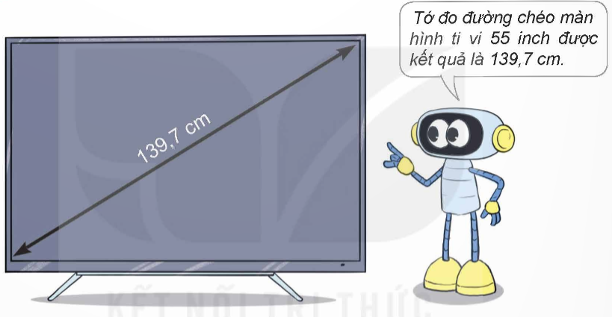
2
Đ,S?
Làm tròn 139,7 đến số tự nhiên gần nhất.
Việt nói: Đường chéo màn hình ti vi dài khoảng 139 cm.
Nam nói: Đường chéo màn hình ti vi dài khoảng 140 cm.
S
?
Đ
?
Số 139,7 có: 7 > 5 nên làm tròn lên: 140

Slide 16
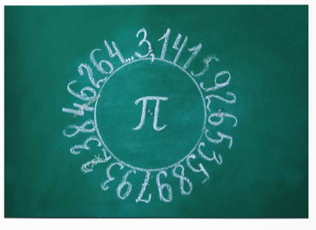
3
Số Pi là một số đặc biệt trong lịch sử toán học. Nó được biểu diễn bằng chữ cái Hy Lạp π từ giữa thế kỉ XVIII, đó là một số thập phân mà phần thập phân có rất nhiều chữ số:
3,141592...
Em hãy làm tròn số Pi đến hàng phần mười, hàng phần trăm.
3,141592
3,1
Làm tròn đến hàng phần mười
3,141592
3,14
Làm tròn đến hàng phần trăm

